Slide 1
Projeto integrado.
Aula 01
Conceitos Iniciais
Prof. Diovani Milhorim

Slide 2
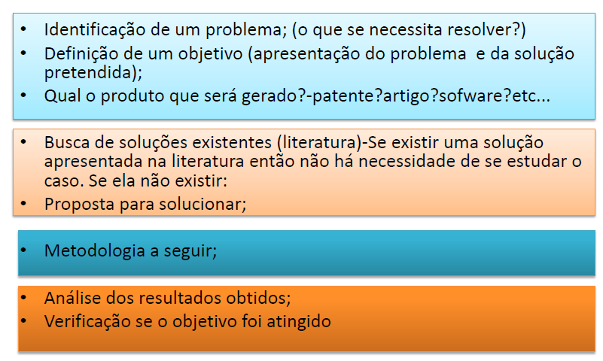
Conceitos iniciais.

Slide 3
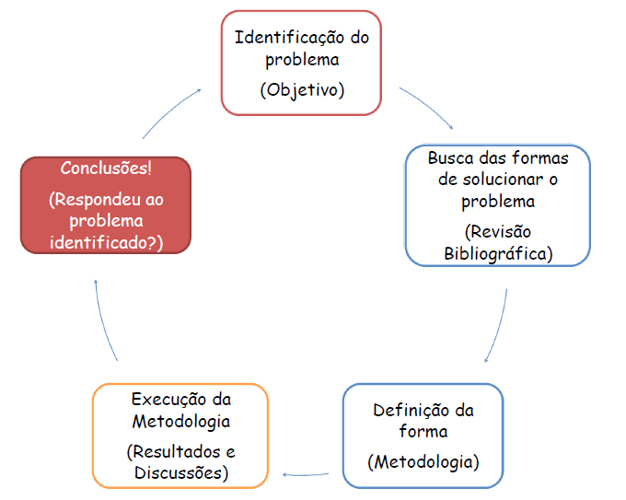
Conceitos iniciais.
Elaboração

Slide 4
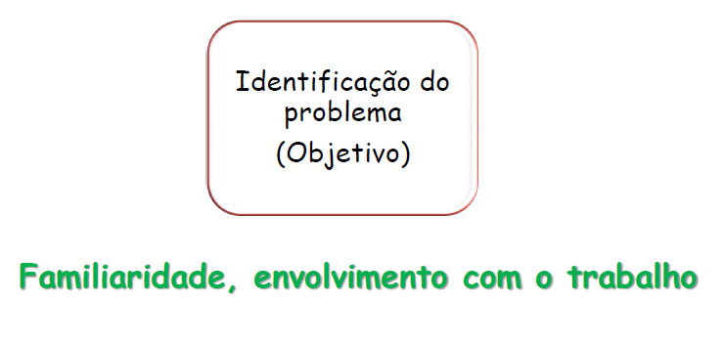
Conceitos iniciais.
Elaboração

Slide 5
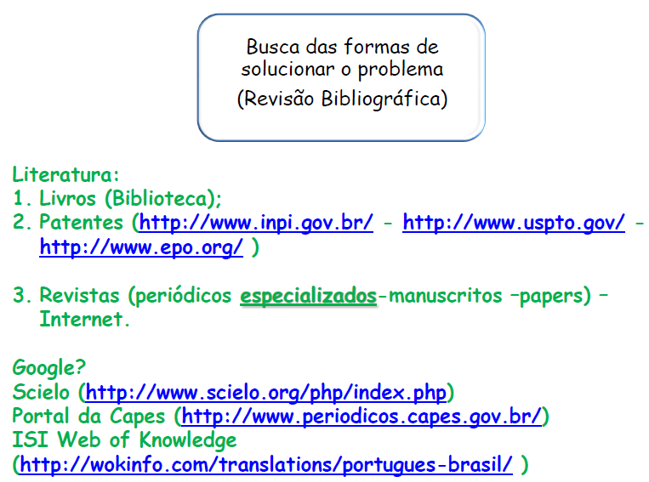
Conceitos iniciais.
Elaboração

Slide 6
Conceitos iniciais.
Elaboração

Slide 7
Conceitos iniciais.
Elaboração

Slide 8
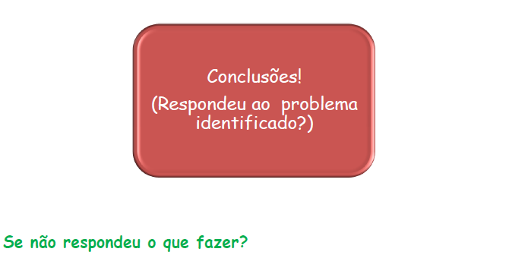
Conceitos iniciais.
Elaboração

